Slide 1
概率图模型及其应用
第二章 大数据基础

Slide 2
目录
“
基本概念
数据处理
数据分析
大数据源
数据收集
数据的发展史
数据清洗
数据质量分析
大数据的特点
数据集成
数据特征分析
大数据应用
数据转换
数据规约和抽取

Slide 3
a
基本概念

Slide 4
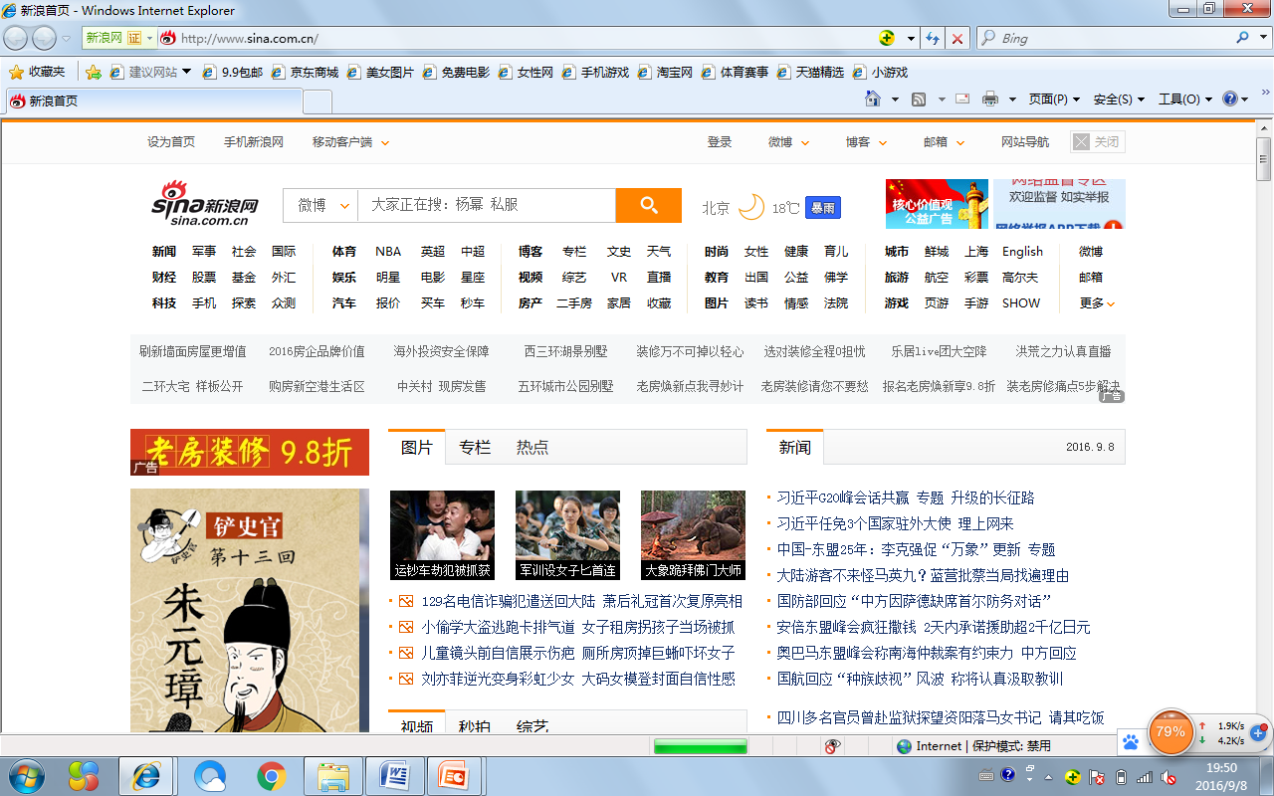
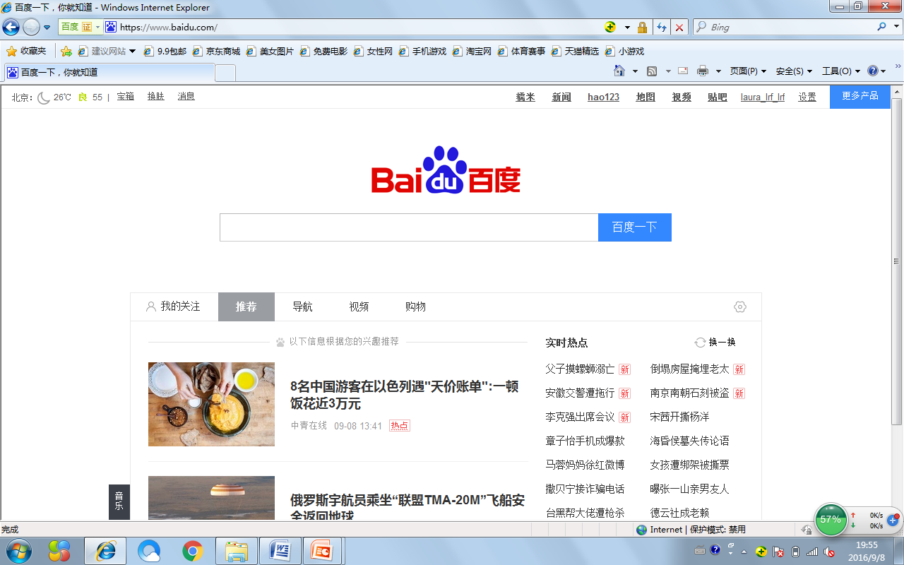

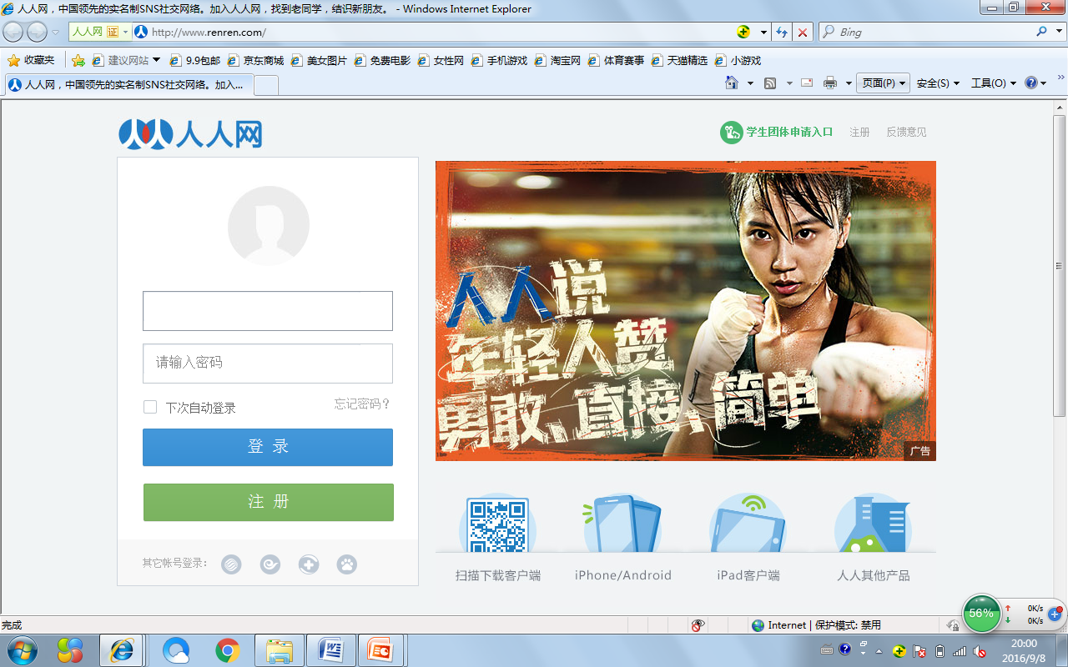
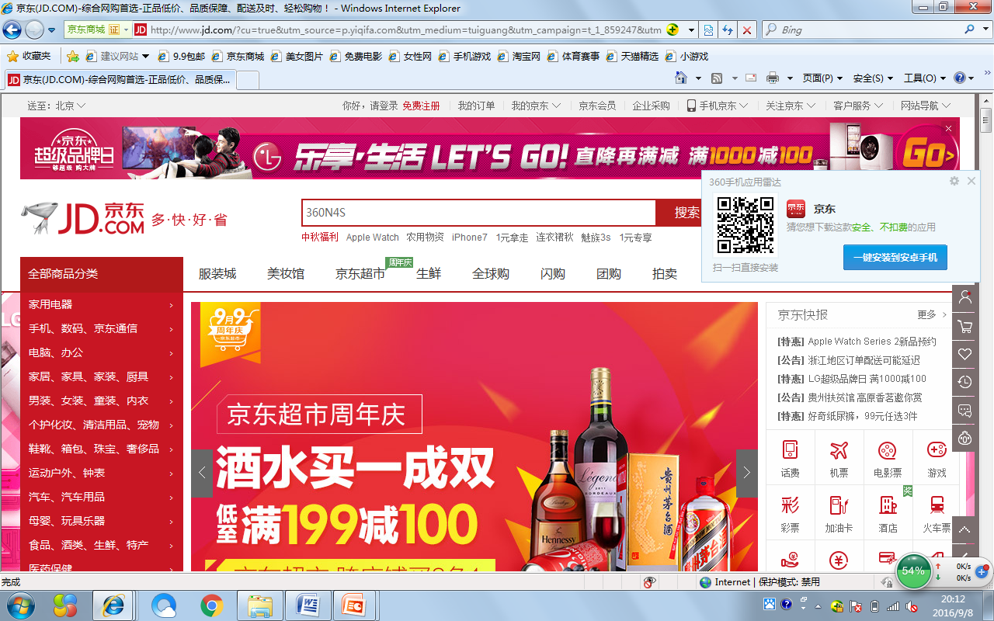

“2.1.1 大数据源
互联网大数据
门户网站
搜索引擎
社交网络
电商平台
移动互联网
视频网站

Slide 5
“2.1.1 大数据源
互联网大数据
门户网站
搜索引擎
社交网络
电商平台
移动互联网
视频网站
入口为王
流量为王
应用为王
。。。。。。。。。。。。。数据为王

Slide 6
“2.1.1 大数据源
物联网大数据
传感器（智能家居、可穿戴设备），RFID（物流仓储）
时间和位置信息
GPS，电信用户，车载记录仪
行业大数据
医疗、金融、智能电网、通信、交通、旅游、游戏遥测数据
。。。。。。

Slide 7
“2.1.2 数据的发展史
第一代
文件
excel
第二代
数据库
SQL查询
业务本身
第三代
数据仓库
不一定实体（购买行为记录）
OLAP-On Line Analytical Processing(验证性)
数据挖掘(探索性)
第四代
大数据（互联网，浏览行为记录）
云存储
NoSQL

Slide 8
“2.1.2 数据的发展史
回归文件
文本文件、音视频文件、.CSV文件
XML
JSON
NoSQL数据库
文件存储
键值存储

Slide 9
“2.1.3 大数据的特点
IBM提出的“三V”
大量化（Volume）
多样化（Variety）
快速化（Velocity）
价值（Value）
可验证性（Verification），可变性（Variability），真实性（Veracity），邻近性（Vicinity）

Slide 10
“2.1.3 大数据的特点
“数据”的价值（Value）
人类需要的是“知识”
统计学（Statistics）
模式识别（Pattern Recognition）
数据挖掘（Data Mining）
机器学习（Machine Learning）

Slide 11
“2.1.3 大数据的特点
“大”<“数据”

Slide 12
“2.1.4 大数据应用
适用性
“大数据”并不是万能的，有些领域并不需要大数据应用
应用需求的可行性，能不能做到
应用效果的必要性，效果好不好
应用方案的处理速度快不快
应用的性价比，代价大不大

Slide 13
“2.1.4 大数据应用
生产周期
数据处理
数据分析
应用建模
数据计算

Slide 14
b
数据处理

Slide 15
“2.2.1 数据收集
数据集
一个数据集是一组数据的集合，代表了对一个数据源的物理实现
传统的数据通常以表格的形式呈现，每个表格的一列代表一个特定的变量，一行对于特定的数据值，比如Excel表格或者数据库表。数据集一般包含多张表。
大数据时代，数据集中还常常包含文件，比如网页文件、音视频文件。
NoSQL数据库存储类型：
文件存储------MongoDB
键值存储------Hbase

Slide 16
“2.2.1 数据收集
互联网爬虫
Python（windows）
https://www.pyhton.org/
科学计算第三方扩展库集合Anaconda http://continuum.io/downloads
其它数据采集方式
设备采集→联网→自动记录到文件或数据库表

Slide 17
“2.2.2 数据集成
数据集成是将多个数据源中的数据进行合并，整合到一个一致的存储中，或者整合不同数据源中的元数据。
整合过程中要解决实体识别和冗余属性处理。
比如，某电子商务网站，需要把用户从网页登录、购买商品等数据，与用户从手机登录、浏览商品等数据，进行数据集成，识别出一个网页账号与一个移动账号的对应关系
KDD2012数据集：用户信息、用户行为、用户关系网、…

Slide 18
“2.2.3 数据清洗
数据清洗是对数据集中错误的、不精确的、不完整的、格式错误的以及重复的数据进行修正、移除的过程。
从互联网上爬取的网页是非结构化数据：
链接去重
网页爬取后，进行网页解析，按标签提取数据，结构化
内容要不要去重（重复评价要去重、热点话题不去重）

Slide 19
“2.2.3 数据清洗
其它预处理
中文文本分词
Jieba分词
ptyhon setup.py install
英文词干化
去停用词

Slide 20
“2.2.3 数据清洗
结构化数据清洗
缺失值处理方法
删除法
填充法
插补法
噪声数据处理方法
分箱法平滑处理

Slide 21
“2.2.3 数据清洗
缺失值处理方法
删除相关数据
删除带有缺失值的数据元组
这种方法以减小历史数据来换取数据的完备，在缺失记录远小于信息表所有记录的情况下不太影响信息的完整性，是可取的，而一旦信息表中记录较少时则严重影响信息完整性，不能采用这种方式补齐数据。
删除带有缺失值的属性变量

Slide 22
“2.2.3 数据清洗
缺失值处理方法
人工填充
人工方式填写空缺值，这种方式工作量大，尤其在面临海量数据时极不可行。
使用默认值填充
将缺失值作为一种特殊的属性值来处理，比如使用unknown或 ∞等不同于其他任何属性值，或者使用默认值。

Slide 23
“2.2.3 数据清洗
缺失值处理方法
数据插补
采用统计学原理，根据信息表中其余实例在该属性的取值分布情况来对缺失值进行估计补充
插补方法 | 方法描述
均值/中位数/众数插补 | 根据属性值的类型用该属性取值的平均数/中位数/众数进行插补
使用固定值 | 将缺失的属性值用一个常量替换
最近临插补 | 在记录中找到与缺失样本最接近的样本的该属性值插补
回归方法 | 对带有缺失值的变量，根据已有数据和与其有关的其他变量（因变量）的数据建立拟合模型来预测缺失的属性值
插值法 | 利用已知点建立合适的插值函数 ，未知值由对应点 求出的函数值 近似代替。常用的插值法有拉格朗日插值法和牛顿插值法

Slide 24
“2.2.3 数据清洗
缺失值处理方法
数据插补
均值mean是所有数据的平均值
中位数median是将观测值从小到大排序，位于中间位置的数值
众数mode是数据集中出现最频繁的数值
插补方法 | 方法描述
均值/中位数/众数插补 | 根据属性值的类型用该属性取值的平均数/中位数/众数进行插补
使用固定值 | 将缺失的属性值用一个常量替换
最近临插补 | 在记录中找到与缺失样本最接近的样本的该属性值插补
回归方法 | 对带有缺失值的变量，根据已有数据和与其有关的其他变量（因变量）的数据建立拟合模型来预测缺失的属性值
插值法 | 利用已知点建立合适的插值函数 ，未知值由对应点 求出的函数值 近似代替。常用的插值法有拉格朗日插值法和牛顿插值法

Slide 25
“2.2.3 数据清洗
缺失值处理方法
数据插补
采用回归模型、贝叶斯定理等去预测缺失值的取值，把缺失值对应的变量当作目标变量，其它属性作为自变量，建立预测模型。
成本较高
插补方法 | 方法描述
均值/中位数/众数插补 | 根据属性值的类型用该属性取值的平均数/中位数/众数进行插补
使用固定值 | 将缺失的属性值用一个常量替换
最近临插补 | 在记录中找到与缺失样本最接近的样本的该属性值插补
回归方法 | 对带有缺失值的变量，根据已有数据和与其有关的其他变量（因变量）的数据建立拟合模型来预测缺失的属性值
插值法 | 利用已知点建立合适的插值函数 ，未知值由对应点 求出的函数值 近似代替。常用的插值法有拉格朗日插值法和牛顿插值法

Slide 26
“2.2.3 数据清洗
缺失值处理方法
数据插补
拉格朗日插值法Lagrange Interpolation Polynomial
插补方法 | 方法描述
均值/中位数/众数插补 | 根据属性值的类型用该属性取值的平均数/中位数/众数进行插补
使用固定值 | 将缺失的属性值用一个常量替换
最近临插补 | 在记录中找到与缺失样本最接近的样本的该属性值插补
回归方法 | 对带有缺失值的变量，根据已有数据和与其有关的其他变量（因变量）的数据建立拟合模型来预测缺失的属性值
插值法 | 利用已知点建立合适的插值函数 ，未知值由对应点 求出的函数值 近似代替。常用的插值法有拉格朗日插值法和牛顿插值法

Slide 27
“2.2.4 数据转换
数据转换主要是对数据进行规范化处理，将数据转换成适当的形式，便于后续分析、建模，适应算法的需要。
数值数据的转换常见的是使用数学函数进行变换。
开方、对数、差分运算等
最小-最大规范化（离差标准化）
零-均值规范化（标准差标准化）
小数定标规范化
连续属性值离散化

Slide 28
“2.2.4 数据转换
数据转换主要是对数据进行规范化处理，将数据转换成适当的形式，便于后续分析、建模，适应算法的需要。
非常规数据的转换，一般根据数据的特性进行形式各异的转换。
比如，把音视频数据转换成特定的文件存储格式。
非数值数据转换成数值数据，便于建立数学模型。
独热码

Slide 29
c
数据分析

Slide 30
“2.3.1 数据质量分析
缺失值分析
分析方法
使用简单的统计分析，得到含有缺失值的属性、属性个数、缺失数量、缺失率。

Slide 31
“2.3.1 数据质量分析
缺失值分析
产生原因
有些数据暂时无法获取，或者获取数据的代价太大。
由于人为因素或者设备故障，造成部分数据被遗漏。
对有些对象来说特定的属性值不存在，比如：学生的固定收入。
知道产生原因很重要，只有知根知底才能从容应对，才能知道接下来该如何处理。

Slide 32
“2.3.1 数据质量分析
缺失值分析
处理方法
采用线性回归或非线性回归，可以对缺失值进行插补，也可以检测异常值。

Slide 33
“2.3.1 数据质量分析
离群点分析
离群点是指不遵循数据集普遍行为的样本
类别型变量里某个类别值出现的次数太少，出现频率小于千分之一
区间型变量里某些取值超出常识范围
比如，互联网买家用户一个月的交易次数大于3000次
人口统计数据里，年龄为199
离群点可能是数据测量和收集时的误差“噪点”，可能“价值很大”

Slide 34
“2.3.1 数据质量分析
离群点分析
简单统计分析
对变量做一个描述性的统计，最常用的统计量是最大值和最小值，用来判断这个变量的取值是否超出了合理的范围
如果数据服从正态分布，在3σ 原则下，异常值被定义为一组测定值中与平均值的偏差超过3倍标准差的值。

Slide 35
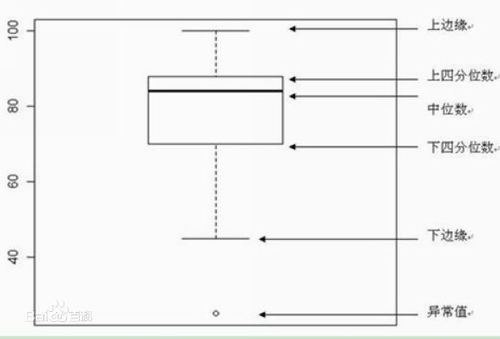
“2.3.1 数据质量分析
离群点分析
箱型图分析

Slide 36
“2.3.1 数据质量分析
离群点分析
针对多维数据，采取聚类分析法实现离群点检测
K-means算法
从N个样本数据中随机选取K个作为初始的聚类中心
分别计算每个样本到各个聚类中心的距离，将样本分配到距离最近的聚类中
所有样本分配完成后，重新计算K个聚类的中心
与前一次计算得到的K个聚类中心比较，如果聚类中心发生变化，则转向第2步，否则转向第5步
当质心不发生变化时停止并输出聚类结果

Slide 37
“2.3.1 数据质量分析
离群点分析
针对多维数据，采取聚类分析法实现异常点检测
K-means算法
距离
欧氏距离（Euclidean distance）
曼哈顿距离（Manhattan distance）
闵可夫斯基距离（Minkowski distance）
余弦相似度（cosine similarity）
杰卡德相似度（Jaccard similarity）
皮尔逊相关系数（ Pearson correlation coefficient）

Slide 38

“2.3.1 数据质量分析
离群点分析
针对多维数据，采取聚类分析法实现异常点检测
K-means算法
聚类
最小化类内距离，最大化类间距离。
K-means最小化类内距离，并指定k个簇。
最小化E并不容易，是一个NP难问题
K-means采用贪心策略，通过迭代优化来近似求解

Slide 39
“2.3.1 数据质量分析
离群点分析
针对噪声数据的处理方法
采用分箱技术来检测周围相应属性值进行局部数据平滑；
利用聚类技术，根据要求检测孤立点数据，并进行修正；
利用回归函数和时间序列分析的方法进行修正；

Slide 40
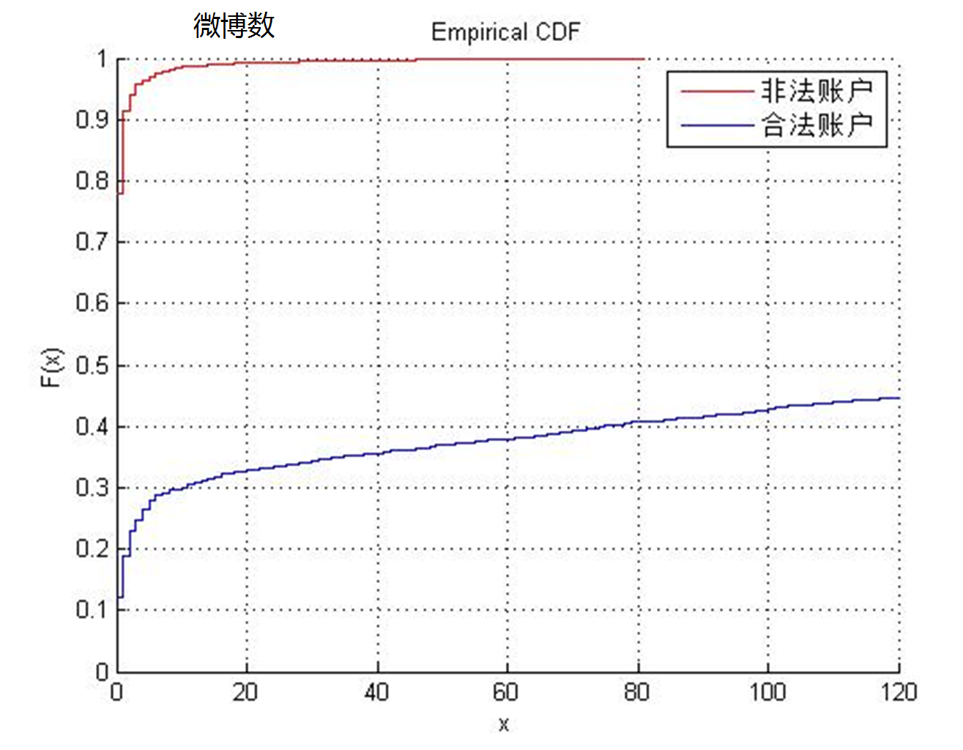
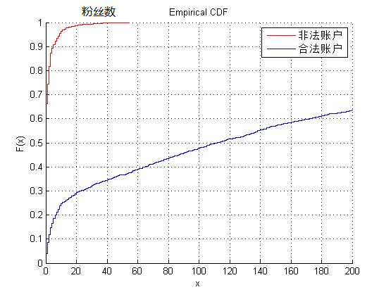
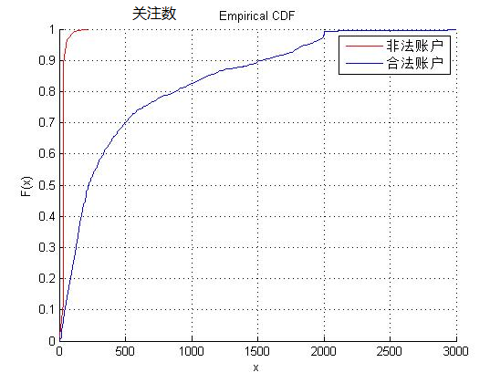
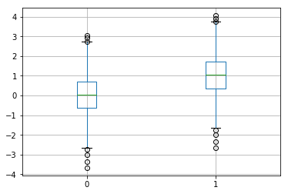
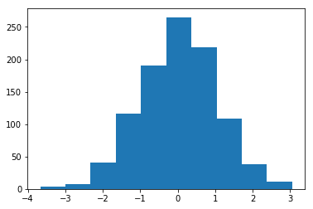
“2.3.2 数据特征分析
分布分析
频率统计
周期性

Slide 41
“2.3.2 数据特征分析
主成分分析
Xi是一个向量，有d维特征。
有n个样本。并且进行了中心标准化，每个特征的平均值为0。
想象三维空间悬浮着红球、绿球、黄球共100个，但是它们位置混杂：d=3，n=100
如果把3个坐标轴进行一些旋转变换，让这些球在新坐标系下的坐标值很容易就能分出类，那将是一件很美妙的事。该怎么找新的坐标轴呢？

Slide 42
“2.3.2 数据特征分析
主成分分析
先找一个方向，能让这些球在该方向（轴）上的投影（坐标值）方差最大，再找下一个性能略差的方向（轴），……
W是dxd的矩阵，每一列是一个标准正交基向量。想要找出这样的W。
最大化
求导并令公式等于0，解得

Slide 43
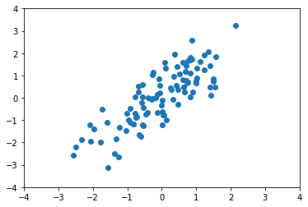
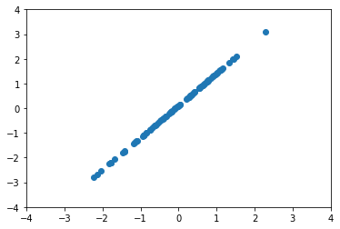
“2.3.2 数据特征分析
主成分分析
问题转化为：求协方差矩阵的特征值lambda和特征向量W
取前p个最大的特征值对应的特征向量W1,..Wp (p<d)
降维
3维空间中的点，能投影在一条直线上，且足够离散

Slide 44
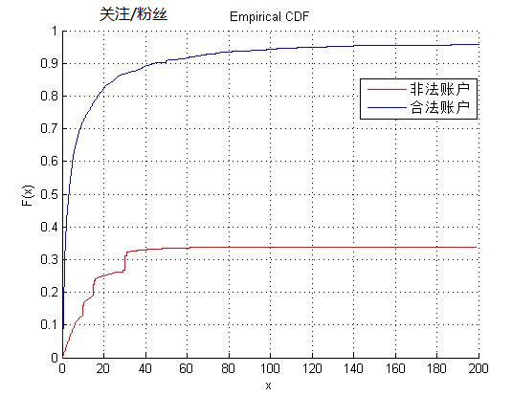
“2.3.2 数据特征分析
特征选择
删除某些列
可能增补一些列:“合成变量”
Friends/follower
决策树

Slide 45
“2.3.3 数据规约和抽取
在大数据集上进行建模、分析时，为了降低复杂度，减少无效数据对建模的影响，提高建模的准确性，常常希望在不牺牲数据质量的前提下，减小数据集的规模，称为数据规约。
这里主要讨论维数规约
主成分分析
特征选择
一般是有损的

Slide 46
“2.3.3 数据规约和抽取
数据抽取的必要性
为了减少运算资源消耗和运算分析时间，大数据常常需要采用抽样措施。
在很多小概率事件、稀有事件的预测建模过程中，比如信用卡欺诈事件，在整个信用卡用户中，属于恶意欺诈的用户只占0.2%甚至更少，如果使用数据全集，很难得到有意义的预测和结论。对此类稀有事件的分析建模，通常需要采用抽样措施。（网络突发舆情）

Slide 47
“2.3.3 数据规约和抽取
数据抽取注意事项
如果数据抽取不当，将会造成“垃圾进，垃圾出”的后果。数据抽取时要注意：
真正熟悉业务背景；
真正熟悉应用需求。

Slide 48
THANKS！

